Slide 1
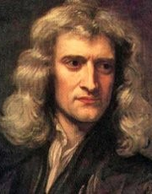
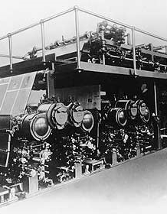
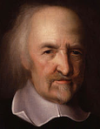
תקופת הנאורות
ניתן לרכוש חוברת מיקודית זהה למצגות
פרטים וקישור להזמנה
בסוף המצגת
המאה ה-18

Slide 2






תוכן היחידה

Slide 3

העת החדשה (נאורות)
ימי הביניים
העת העתיקה
העת העתיקה
ימי הביניים
העת החדשה (נאורות)

Slide 4
א. מהי נאורות

Slide 5
א. מהי נאורות
תקופת תחילת העת המודרנית, בתחילת המאה ה-18, שכונתה "הנאורות", כרמז לכך שהתקופות הקודמות לכך היו תקופות "חשוכות", ובעיקר תקופת "ימי הביניים".
התקופה שקדמה לנאורות הייתה שלב הביניים בין ימי הביניים לבין הנאורות ונקראה "הרנסנס". בתקופה הזאת התחילו להתעסק בחינוך הומניסטי והתחילו לשים דגש על הרעיון ש"האדם במרכז".
החיזוק המשמעותי לכך היה בתקופה בה קם הזרם הפרוטסטנטי בנצרות שהגיש את היכולת של האדם להשתמש בשכל האנושי כדי להבין את כתבי הקודש הנוצריים.

Slide 6

אירופה נטבלה בדם במאות ה-16-17 בגלל המלחמות בין הקתולים לפרוטסטנטים, והן הביאו אנשי רוח – פילוסופים, סופרים, הוגי דעות וכו' – לראות את האמונה באלוקים באופן מוסרי וכך גם את חובת האדם להתנהג, כצו אלוקי של מוסר.
בנוסף, המחשבה המדעית אותה הנהיגו מדענים כמו גלילאי, ניוטון, קופרינוס ואחרים, ערערה את הסמכות של הכנסייה ואת השליטה שלה על הציבור הרחב.
הרעיון המדעי של ביקורת וניסוי גרמה לכנסייה לאיבוד הכוח שלה, מה שהביא אותה לעקשנות כנגד אותם גילויים כמו צורת כדוה"א, כוח הכבידה ועוד.
מדוע קין בן אדם הראשון נענש לאחר רצח הבל? הרי הקב"ה לא נתן את התורה עדיין ולא ציווה בה 'לא תרצח'

Slide 7
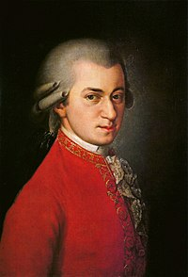
התפתחות הדפוס מאז המאה ה-15 ובעיקר התפתחותו הטכנולוגית בהאצה גדולה מסוף המאה ה-17, סייעו לאנשי הרוח השונים להפיץ את רעיונותיהם.
אוכלוסיית היודעים קרוא וכתוב הלכה וגדלה, ורעיונות הנאורות נפוצו בקרב האצולה, הכמורה והמעמד העירוני באמצעות ספרים ועיתונים, מחזות תיאטרון, קונצרטים, אופרות ועוד.
במציאות זו, שאנשי הרוח מקבלים את לחמם מהציבור ולא מהפטרונים העשירים – הפכה את חופש היצירה להיות משמעותי ברחבי אירופה ואף מעבר לים.

Slide 8

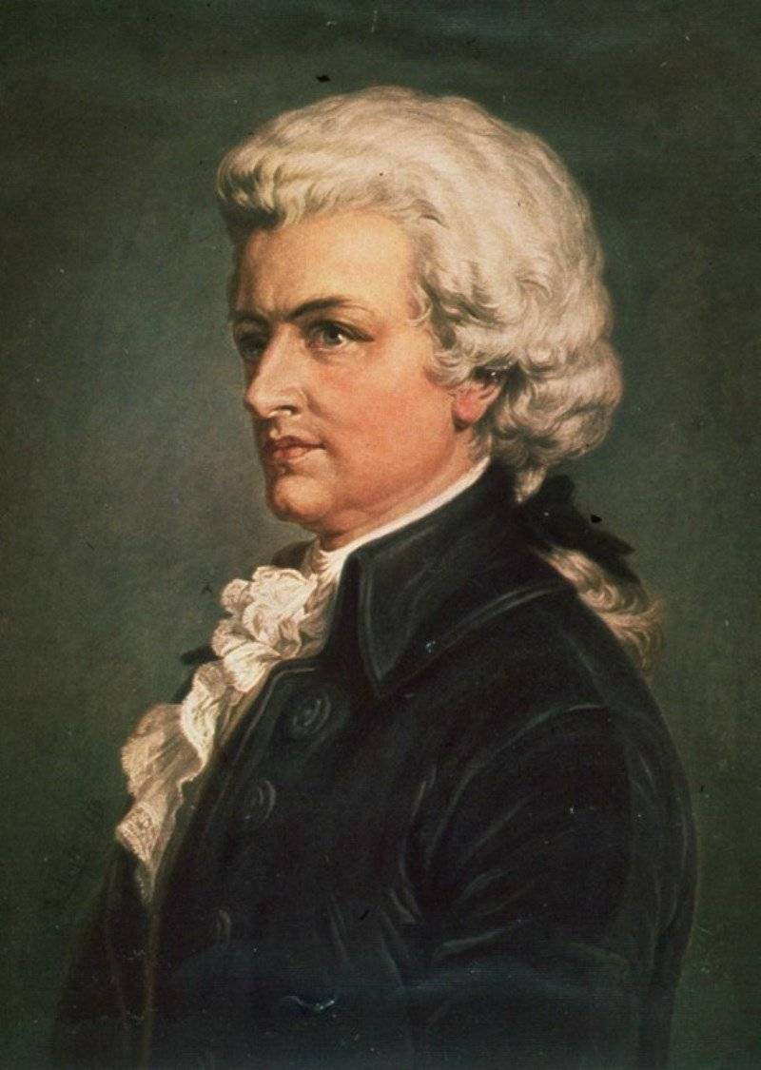
וולפגנג אמדאוס מוצראט
מוצרט, שהיה אחד המלחינים המחוננים במאה ה-18, נולד ב-1956 ומת ב-1791, כשהוא בן 36 בלבד.
אבל למרות גילו הוא יצר סערות רבות, ונראה כי היה כלי-מכשיר בידי מפיצי עקרונות הנאורות. האופרות שכתב, כמו גם צורת הלחן החדשנית, הביאו את הציבור להיסחף אחריו.

Slide 9
ב. עקרונות הנאורות

Slide 10
ב. עקרונות הנאורות
האדם אחראי לגורלו
כבוד האדם וחירותו
ערך השוויון
הזכויות הטבעיות
המדינה – מוסד שמטרתו לפעול לטובת האזרחים

Slide 11

הנאורות פירושה יציאתו של האדם ממצב של קטינות שהוא עצמו גרם לה. משמע שהאדם איננו מסוגל להשתמש בשכלו בלא הדרכה של מישהו אחר. קטינותו זו נגרמת באשמתו, כאשר סיבתה איננה חוסר שכל, אלא חוסר החלטה ואומץ להשתמש בו ללא הדרכה של מישהו אחר.
"העז לדעת" אזור אומץ להשתמש בשכלך שלך! זוהי אפוא סיסמתה של הנאורות.
קאנט

Slide 12
האדם אחראי לגורלו
הוגי הנאורות האמינו שהאדם הוא יצור תבוני. הוא נולד עם יכולת של מצפון עצמי וחברתי ויכולת להכיר את המציאות, לחקור אותה ולגלות את החוקים שמובילים את הקיום האנושי.
האדם יכול לארגן את חייו הבין-אישיים – החברתיים – כפי שהוא מאמין ולקבוע אמות מידה למוסר ולהתנהגות מוסרית.
אחד העקרונות העיקריים שקבעה הנאורות היה היכולת של האדם להיות אחראי לגורלו. בניגוד לתפיסה של ימי הביניים, אז הכנסייה שלטה בהלך-המחשבה שקבע כי כל מה שמתרחש ובא על האדם – מידי שמיים הוא.

Slide 13
הנאורות דרשה שהאחריות על חיי האדם תעבור לידי האדם עצמו. הוגי הרוח לא אמרו כי ניתן לפתור כל דבר, אבל דרשו שהאדם יעשה כל שביכולתו כדי להגיע לתשובה מדוע הדברים מתרחשים – במטרה לתקן אותם.
הנאורות דרשה כי האדם ימצא דרכים לרפא את המחלות המתרחשות וינצל את כוחות הטבע לטובתו – ולא יעמוד בחיבוק ידיים נוכח המחלות והאסונות שניתן אולי היה למנוע אותם.

Slide 14

האם האדם יכול להיות אחראי לגורלו?
מה ההבדל בין מוסר אנושי, כמו שדרשו הוגי הנאורות, למוסר אלוקי, כמו שדורשת התורה?

Slide 15
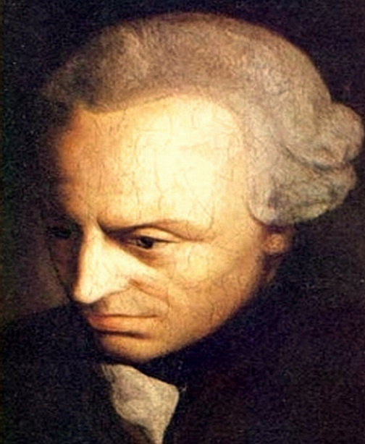
כבוד האדם וחירותו
הנצרות, כמו היהדות, הכירה בכך שהאדם "נברא בצלם אלוקים", אבל הדגש שהיא שמה לב עליו היה האפסיות של האדם לעומת כוחו של הבורא, ולעומת כוחם של שליחיו של הבורא – הכמרים.
הנאורות לעומת זאת הדגישה, ברוח ההומניזם, שדווקא העובדה שהאדם נברא "בצלם אלוקים" – היא-היא ההוכחה לחשיבות האדם כאדם, לחירותו ולעצמאותו ושלא יהיה כפוף לאף יצור אנוש אחר.
הפילוסוף קאנט עסק בנושא זה בהרחבה.

Slide 16
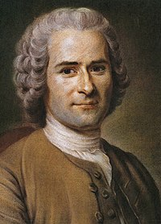
ערך השוויון
אחד העקרונות או הערכים המרכזיים בהם עסק הפילוסוף רוסו היה ערך השוויון.
בתקופה שקדמה לנאורות האדם נולד אל תוך ייחוס משפחתי-מעמדי שאינו יכול לצאת ממנו או להיכנס אל מעמד אחר. אדם שנולד אל האצולה – יהיה חלק מהאצולה ואדם שנולד בן-כפר לא יוכל להיות חלק מהאצולה.

Slide 17
עד היום כאשר בן למלוכה מתחתן עם מי שאינה ממעמד המלוכה בבריטניה – הוא מאבד את הזכות להיות מלך עתידי

Slide 18
הנאורות האמינה שמאחר ובני האדם "נולדו בצלם אלוקים" – אזי כולם שווים זה לזה, ואין למתג שום אדם בשל מוצאו ותפקידו או מעמדו. כל בני האדם נמצאים באותה נקודת הפתיחה, וכולם שווים זה לזה.
בין היתר בשל תפיסה זו של הנאורות התחילה להתגבש התפיסה הפמיניסטית שטענה כי הנשים אינן נחותות מהגברים, כפי שהיה בעולם הקדום, וכי הן בעלות יכולת תבונתית ורציונאליות כמו הגברים.

Slide 19
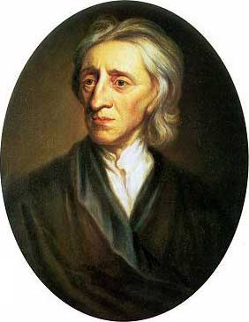
עקרון הזכויות הטבעיות
אחד מעקרונות הנאורות היה שבני האדם נולדו שווים, כאמור, אולם הם גם נולדו בעלי זכויות שניתנו להם ע"י אלוקים בעת נבראו.
ג'ון לוק, פילוסוף אנגלי ואבי הרעיון הליברלי, אלוקים ברא את האדם כבעל זכויות שניתנות לו באופן טבעי והשלטון מחויב לשמור עליהן. זכויות אלה כמו הזכות לחיים, לחירות ולקניין הלכו והתרחבו והתבססו במשך הזמן, כאשר החירויות הבסיסיות הן חופש המצפון, המחשבה והביטוי – זכותו של האדם לבטא את עצמו, לחשוב באופן עצמאי ולפעול או לא לפעול עפ"י צו מצפונו.

Slide 20
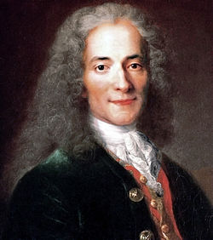
פילוסוף נוסף שעסק בנושאים שבין בני האדם למדינה היה וולטיר שהגדיר את הסובלנות והיכולת לאפשר לאנשים בעלי מגוון דעות להשמיע את אמונותיהם – היא מעיקרי הנאורות והליברליזם.

Slide 21
המדינה – מוסד שמטרתו לפעול לטובת האזרחים
תפיסת המדינה בימי הביניים הייתה שהמלך או הקיסר הם "שליטים בחסדי האל" ועל כן הם יודעים מה נכון וטוב עבור הציבור ולמעשה – הם זו המדינה.
תפיסתו של הובס, כבר במאה ה-17, הציבה בפילוסופיה של הנאורות את השאלה של תפקיד המדינה. הוא ניסח את האמנה החברתית לפיה האדם מוותר על חירותו במידה מסוימת, כדי לאפשר לגוף מדיני לנהל את חייו ולשמור על הסדר ועל זכויותיו.
הפילוסוף הצרפתי מונטיסקייה עסק גם באופן ניהול המדינה והגדיר את נושא "הפרדת הרשויות" כתנאי בסיסי לקיומה של יישות שלטונית צודקת.

Slide 22
ג. מאפייני הנאורות

Slide 23
ג. מאפייני הנאורות
אינדבידואליזם
רציונליזם
ספקנות וחילון
ידע
קידמה

Slide 24
אינדיבידואליזם
בתקופה שלפני הנאורות כל אדם השתייך מבחינה מעמדית-חברתית-תרבותית-לאומית לקבוצה מסויימת והיה חלק ממנה. היחיד, הפרט, היה תמיד חלק מהכלל והיה משויך לו באופן טבעי.
הוגי הנאורות קראו לכל אדם לקחת את גורלו בידו ולהיות אחראי לעצמו ולא להיות תלוי בחסדי אחרים.
התפיסה של האינדיבידואליזם התייחסה לכל אחד כאדם בודד, עצמאי, יחיד שאינו בהכרח חלק ממכלול משפחתי, חברתי, דתי או לאומי.

Slide 25
הנאורות הביאה אל העולם תפיסה שונה – לפיה האדם הוא ייצור יחידי ופרטי ושאינו בהכרח חלק מחברה, קהילה, לאום או דת. על כן הוא גם לא יכול "להפיל" את הדאגה לעתיד – על מישהו אחר.
תיאוריית "האמנה החברתית" שהציבה את הזכויות הטבעיות של האדם במרכז העצימה את התפיסה האינדיווידואליסטית לפיה האדם הוא ייצור פרטי שצריך לפעול למען האינטרס שלו עצמו.

Slide 26
רציונליזם
תפיסה חדשה שהביאה הנאורות הייתה רציונליזם – אמונה שהאדם הוא יצור תבוני ועליו להכיר את המציאות בעיניים מפוקחות ובצורה תבונית, ולא לקבל את הדברים כמובנים מאליהם.

Slide 27
חילון וספקנות
אחד היסודות שהובילו את הנאורות היה רצונם של הוגי הדעות בתקופה זו לשינוי מבנה המדינה של ימי הביניים. במבנה המדינה יש ימה"ב הכנסייה הייתה מעורבת בכל תחומי החיים והייתה חלק מניהול המדינה בפועל.
דרישתם של הוגי הנאורות הייתה הפרדה מלאה בין ניהול המדינה ע"י גורמים מדיניים פוליטיים לבין ניהול הדת וחיי הדת ע"י הכנסייה. דרישה זו היא למעשה דרישה לחילון של החברה המדינית.
תפיסה זו של הוגי הנאורות הייתה למעשה השפעה דתית ולא רק השפעה פוליטית. חלק מהוגי הנאורות היו בעצמם נוצרים אדוקים, שראו את ההפרדה בין הפוליטיקה לבין הדת – דווקא חזרה לאמונה הנוצרית המקורית.

Slide 28

האם אתה בעד או נגד
"הפרדת דת ומדינה"?

Slide 29
ידע
המציאות בימי הביניים וכל שכן בעת העתיקה הייתה מציאות ענייה מאוד, מקצועות הידע היו מקצועות דלים, שדרשו ידע מקצועי בלבד – מלאכות פשוטות.
הפיתוחים הטכנולוגיים ואיתם גם הפיתוחים המדעיים הובילו לשינוי בתקופת הנאורות והחברה החלה להיות מבוססת הרבה יותר על ידע.
עתה נדרש לא רק ידע מקצועי פשוט, אלא ידע כללי נרחב וההשכלה הייתה רחבה הרבה יותר. דוגמה לכך היא האנציקלופדיה בה סוכמו נושאים רבים אודות אישים ומידע רב בנושאים מגוונים.

Slide 30
קידמה
השימוש בידע, בתבונה וקידום המקום האישי של הפרט – הובילו בתוך זמן קצר לשיפור עצום בתנאי החיים.
המהפכה התעשייתית שהלכה והאיצה קדימה את נושא הקידמה – הובילה להתפתחות העולם האנושי ונראה היה שהאנושות הולכת לקראת עתיד טוב יותר – מצאו תקופות למחלות חשוכות והשתפרה מערכת התחבורה והתברואה.

Slide 31
ד. הנאורות בארה"ב

Slide 32
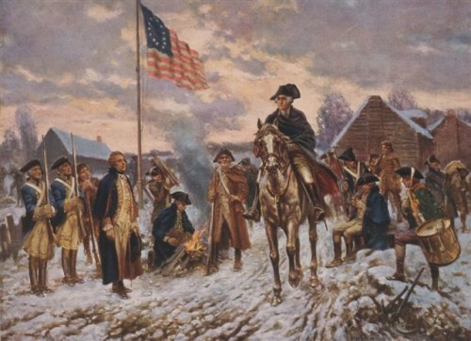
ד. הנאורות בארצות הברית
בתחילת המאה ה-17 (סביב 1630) הוקמו באדמת אמריקה הצפונית 13 מושבות בריטיות אליהן היגרו עשרות אלפי בריטים ואירופאיים.
בריטניה דרשה במשך עשרות שנים לקבל מסים מאותם אנשים המתגוררים במושבות אלו ואכן קיבלה מהם כסף.

Slide 33
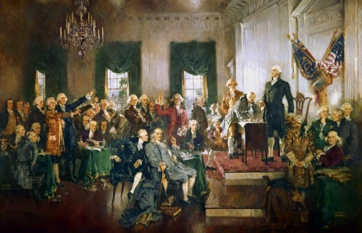
באמצע המאה ה-18 דרשו התושבים במושבות להפחית את המסים, אבל בריטניה סירבה.
אנשי המושבות דרשו צדק ושוויון כלפיהם מצד הממלכה הבריטית ופתחו במלחמת עצמאות מול בריטניה.
ב-4 ביולי 1776 הכריזה ארצות הברית על עצמאותה מבריטניה. הכרזת העצמאות של ארה"ב הייתה לא רק הכרזה ככל ההכרזות, אלא הייתה חידוש גדול מאוד בתחומי המדינה בכל העולם.

Slide 34
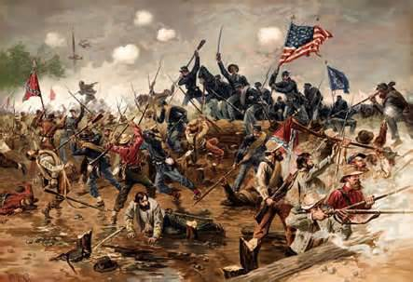
ארה"ב היא המדינה הראשונה שבה למעשה באים לידי ביטוי המאפיינים של הנאורות.
הכרזת העצמאות האמריקאית האמינה בכך שכל בני האדם שווים ושכל בני האדם חופשיים מהיותם בני אדם.
היא האמינה שלא ייתכן שיהיה שלטון יחיד (דיקטטורי) אלא שהעם צריך לבחור מי יעמוד בראשו, כיוון שרק האדם יודע מה נכון עבורו (אינדיבידואליזם)

Slide 35
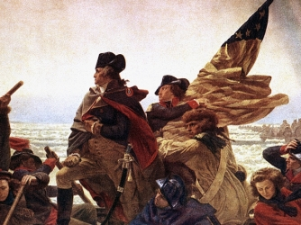
בהכרזת העצמאות בא לידי ביטוי מאפיין החילון של הנאורות:
המדינה החדשה שהוקמה הפרידה בין יכולת השליטה של הכנסייה והדת הנוצרית לבין השלטון המדיני. בכך היא למעשה מביאה לידי ביטוי את המאפיין של חילון שדרש להפריד בין כוחה של הכנסייה לניהול המדינה.

Slide 36



Slide 37
ה. הנאורות בצרפת: המהפכה הצרפתית

Slide 38
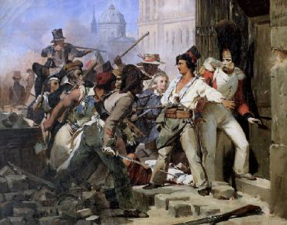
ה. הנאורות בצרפת – המהפכה הצרפתית
ב-1789 פורצת בצרפת המהפכה הצרפתית. הגורם העיקרי היה כלכלי והבדלי המעמדות.
בני המעמדות הנמוכים דרשו לקיים שוויון זכויות מלא עם האצולה (בני המעמדות היו רוב מוחלט באוכלוסייה).
מעמד האצולה (המעמד הגבוה) סירב לאפשר שוויון שכזה.

Slide 39
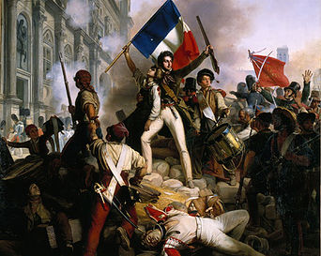
התוצאה הייתה שהמעמד הנמוך הכריז על עצמו כ"אסיפה לאומית" (הנהגת המדינה) וניסחו חוקה חדשה.
ה"אסיפה הלאומית" הוציאה לאור את "הצהרת זכויות האדם והאזרח" של צרפת והחלה להפוך עם הזמן לדמוקרטית.

Slide 40
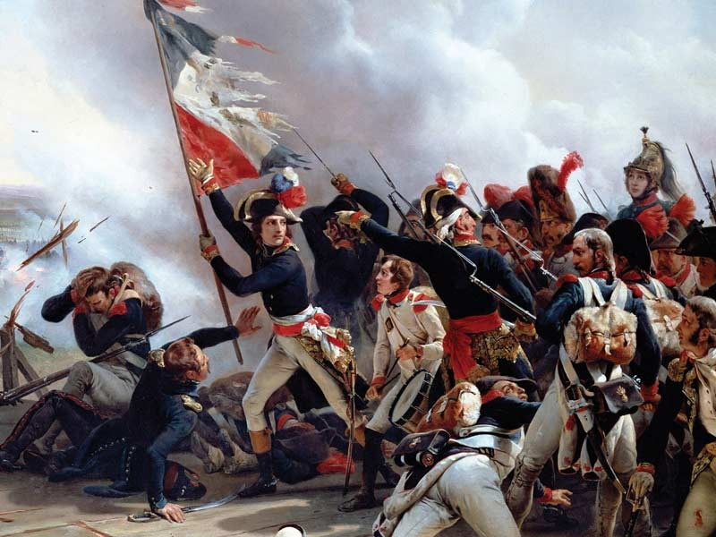
המהפכה הצרפתית מסמלת את הנאורות כיוון שלראשונה באים לידי ביטוי עקרונות הנאורות כמו חירות האדם, שוויון, קביעת הגורל של האדם בידי עצמו ולא בידי אחרים או מנהיג יחיד. בניגוד לארה"ב, שם הקמת המדינה הייתה על בסיס הנאורות מתוך כבוד למסגרת הדתית, בצרפת היה רצון לבצע שינוי מיידי וקיצוני בסדרי העולם כגרסה קיצונית וחילונית של הנאורות.

Slide 41

הצג שניים מהמאפיינים של הנאורות.
הסבר כיצד אחד מהמאפיינים שבחרת בא לידי ביטוי במהפכה האמריקאית או הצרפתית.

Slide 42


Slide 43


מורים ותלמידים יקרים,
ניתן לרכוש חוברת מיקודית בהלימה למצגות
בקישור [במחיר 40 ₪]
https://forms.gle/ht5TS5jZpSnJeT1m9
או באמצעות טלפון 050-9171994
כמו כן ניתן לרכוש תרגולית באזרחות

Slide 44


"אזרחות בקלות" היא חוברת תרגול ("תרגולית") באזרחות בעלת קונספט שונה מכל מה שהכרתם עד היום.
זו הבטחה.
 בניגוד למיקודיות משנים קודמות, השנה ערכנו את כל החוברת מההתחלה, בהתאם למסמך ההלימה, תוך שימת דגש על ההגדרות הרלוונטיות בלבד, לצד הימנעות ממלל רב ומהסברים מייגעים בכל נושא (אבל יש הסברים קלילים).
 לאחר הצגת המושג מהמושגון, הוספנו הסבר במלים פשוטות ושילבנו שאלה רלוונטית למונח עצמו בתוספת תשובה (כדי לאמן את התלמיד כיצד לענות נכון).
 בסוף כל נושא הוספנו "מקבץ שאלות" שמאפשר אימון נוסף של התלמיד על מגוון שאלות. בחוברת יש למעלה מ-250 שאלות מכל הסוגים כפי שנדרשים התלמידים בבגרות.
השנה חידוש מיוחד – חוברת בהדפסה צבעונית, בה המונחים מוצגים בצורה מודגשת וברורה, אפילו עוד יותר. מחיר החוברת הצבעונית רק 49 ₪ ליחידה.
חוברת לדוגמה

